Slide 1

一. EWB元器件库栏
自定器件库
信号源库
基本器件库
二极管库
晶体管库
模拟集成电路库
混合集成电路库
数字集成电路库
逻辑门电路库
数字器件库
指示器件库
控制器件库
其他器件库
仪器库

Slide 2
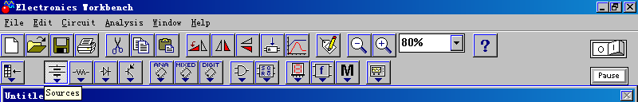
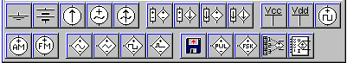
信号源库
时钟源
Vdd电压源
Vcc电压源
电流控制电流源
电流控制电压源
电压控制电流源
电压控制电压源
交流电流源
交流电压源
直流电流源
电池
接地
非线性相关源
多项式源
频移键控源
压控分段
线性源
分段线性源
受控单脉冲
压控方波
压控三角波
压控正弦波
调频源
调幅源

Slide 3
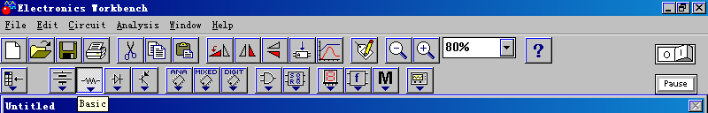
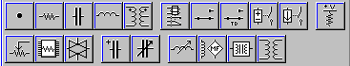
基本器件库
上拉电阻
流控开关
压控开关
延迟开关
开关
继电器
变压器
电感
电容
电阻
连接点
非线性变压器
磁芯
无芯线圈
可调电感
可调电容
极性电容
压控模拟开关
排电阻
电位器

Slide 4
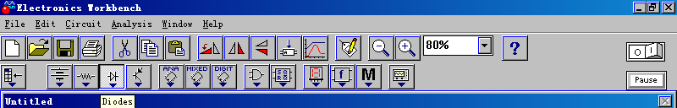

二极管库
三端双向可控硅
双向可控硅
可控硅整流器
肖特基二极管
全波桥式整流器
发光二极管
稳压二极管
二极管

Slide 5
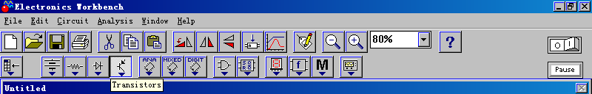

晶体管库
暂停/恢复
启动/停止
P沟道砷化镓
N沟道砷化镓
四端增强型PMOS
四端增强型NMOS
三端增强型PMOS
三端增强型NMOS
四端耗尽型PMOS
四端耗尽型NMOS
三端耗尽型PMOS
三端耗尽型NMOS
P沟道结型
N沟道结型
PNP三极管
NPN三极管

Slide 6
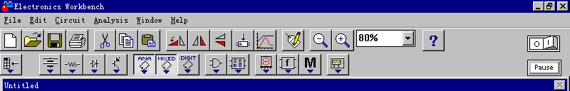
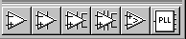

模拟集成电路库
混合集成电路库
单稳态触发器
电压输出D/A
电流输出D/A
A/D转换器
锁相环
比较器
九端运放
七端运放
五端运放
三端运放
555
电路

Slide 7
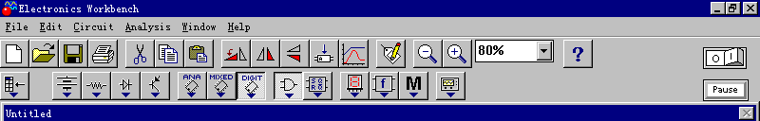
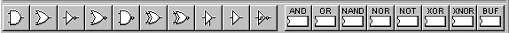

数字集成电路库
逻辑门电路库
施密特触发器
三态缓冲器
缓冲门芯片
与门芯片
或门芯片
与非门芯片
或非门芯片
异或门芯片
同或门芯片
或非门
与非门
异或门
同或门
缓冲器
非门芯片
与门
或门
非门
74系列

Slide 8
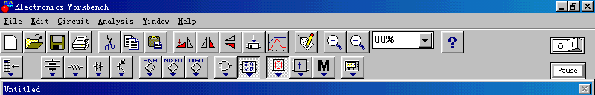
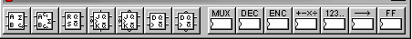
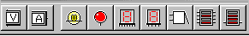
数字器件库
指示器件库
半加器
全加器
RS触发器
JK触发器一型
JK触发器二型
D触发器一型
D触发器二型
多路选择器
多路分配器
编码器
算术运算
计数器
移位寄存器
触发器
译码条形光柱
电压表
电流表
指示灯
七段数码管
译码数码管
峰鸣器
条形光柱
灯泡

Slide 9
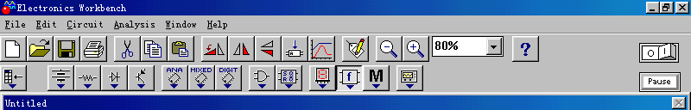
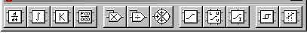
分析图
控制器件库
电压微分器
电压积分器
电压比例模块
传递函数模块
三端电压加法器
电压限幅器
压控限幅器
电流限幅器
电压滞回模块
电压变化率模块
乘法器
除法器

Slide 10
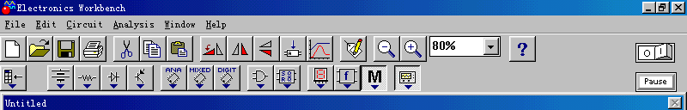
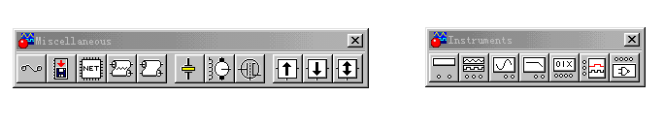
其它器件库
仪器库
开关式升压变压器
开关式降压变压器
开关式升降压变压器
函数信号发生器
字信号发生器
熔断器
数据写入器
子电路网表
有耗传输线
无耗传输线
晶体
直流电机
真空三极管
数字多用表
示波器
波特图仪
逻辑分析仪
逻辑转换仪

Slide 11
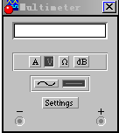

二.EWB仪器库栏
数字多用表
这是一种自动调整量程的数字多用表。其电压栏、电流档的内阻、电阻档的电流值和分贝档标准电压值都可任意进行设置。下图为它的图标和面板（双击图标可弹出）。
负端
正端
参数设置

Slide 12
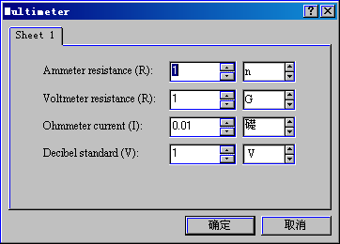
参数设置
电流档内阻
电压档内阻
电阻档电流
分贝标准电压

Slide 13
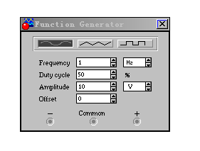

函数信号发生器
信号波形选择按钮
频率
负端
正端
占空比
幅度
偏值

Slide 14
它可用来产生正弦波、三角波和方波信号，占空比参数主要用于三角波和方波波形的调整。幅度参数是指信号波形的峰值。

Slide 15
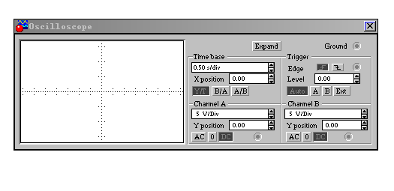

示波器
示波器的图标和面板如下所示。
时基控制
面板展开
外触发输入
接地
触发
X轴偏置
A通道
B通道
Y轴偏置
Y轴输入方式
自动触发
触发控制

Slide 16
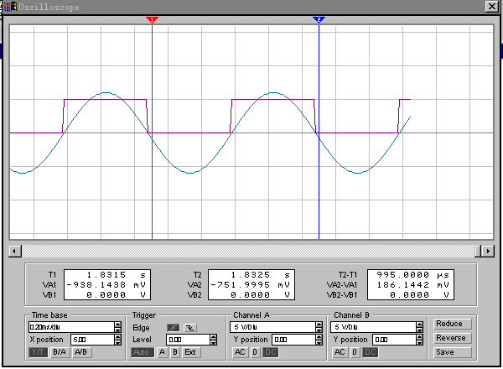
为了能够更细致地观察波形，按下示波器面板上的Expand按钮将面板进一步展开成下
图所示。通过拖曳指针可以详细读取波形任一点的读数，以及两个指针间读数的差。
指针1、2处读数差
指针2处读数
指针1处读数
面板恢复
背景颜色
ASCⅡ保存

Slide 17

波特图仪
它类似于扫频仪，可用来测量和显示电路的幅频特性与相频特性。
波特图仪有IN和OUT两对端口，其中IN端口的+V端和-V端分别接电路输入端的正端和负端；OUT端口接输出端。
使用波特图仪时，必须在电路的输入端接入AC信号源。
电路启动后若修改参数设置及其测试点，则建议重新启动电路，以确保曲线显示的完整与准确。
+V
-V
+V
-V
电路输入端
电路输出端

Slide 18
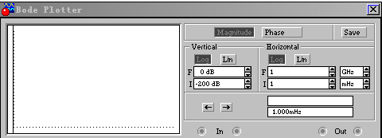
面板功能
幅度或相
位设定
频率范
围设定
幅频选择
相频选择
读数指针可拖曳
指针垂
直读数
指针水平读数
读数指针
移动按钮
座标起点
座标终点

Slide 19
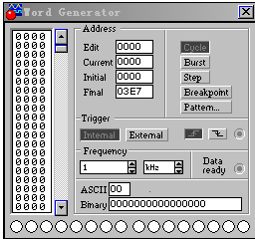

字信号发生器
实际上是一个多路逻辑信号源，它能够产生16位（路）同步逻辑信号，用于对数字逻辑电路进行测试。
输出方式选择
外触发输入
16路逻辑信号输出端
字信号地
址编辑区
字信号编辑区
触发方式
频率设置
字信号输出端
（实时显示）

Slide 20
在字信号编辑区，16 bit的字信号以4位16进制数编辑和存放，可以放1024条字信号，地址编号为0—3FF（hex)。
Edit显示当前正在编辑的字信号的地址；
Current区显示当前正在输出的字信号的地址；
Initial区和Final区分别用于编辑和显示输出字信号的首地址和末地址；
字信号发生器被激活后，字信号被按照一定的规律逐行从底部的输出端送出，同时在面板的底部对应于各输出端的挖个小圆圈内实时显示输出字信号各个位的值；
字信号的输出方式分为STEP（单步）、BURST（单帧）、CYCLE（循环）三种方式；
Breakpoint按钮按下为设置中断点；恢复按F9或Pause;
选择INTERNAL（内部）触发方式，字信号的输出直接同输出方式按钮（单步、单帧、循环）启动。
选择外触发时，需接入外触发脉冲信号，并定义“上升、下降沿触发”。然后单击输出方式按钮，待触发脉冲到来时才启动输出。

Slide 21
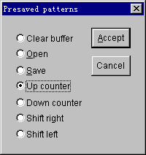
按下Pattern，弹出下图对话框。
清楚字信号编辑区
打开字信号文件
字信号文件存盘
按递增编码
按递减编码
按右移编码
按左移编码

Slide 22
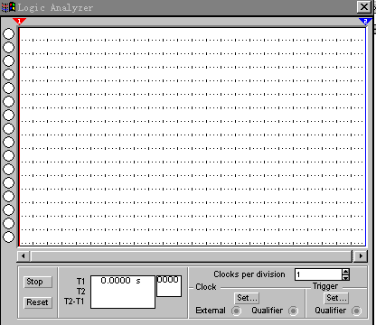

逻辑分析仪
可以同步记录和显示16路逻辑信号。它可以用于对数字逻辑信号的高速采集和时序分析，是分析与设计复杂数字系统的有力工具。
16个输入信号端
逻辑信号显示区（方波形式）
触发控制输入
复位
外时钟输入
时钟控制输入
指针处时间读数
采样时钟
触发模式
指针处逻辑读数

Slide 23
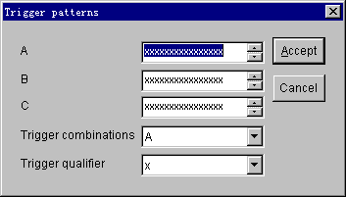
按下Trigger区的Set按钮，弹出下图触发模式对话框，对话框中可以输入
A、B、C三个触发字。三个触发字的识别方式可通过Trigger combination
进行选择，分为如下八种组合：
A or B
A or B or C
A then B
（A or B）then C
A then（B or C）
A then B then C
A then B (no C)

Slide 24
说明：
触发字的某一位设置为X时表示该位为“任意”（0、1均可）。三个触
发字的默认设置均为xxxxxxxxxxxxxxxx，表示只要第一个输入逻辑信号
到达，无论是什么逻辑值，逻辑分析仪均被触发开始波形的采集。
否则必须满足触发字的组合条件才被触发。此外，Trigger qualifier（触发限定字）对触发有控制作用。若该位设为X，触发控制不起作用，触发完全由触发字决定；若该位设置为1（或0），则仅当触发控制输入信号为1（或0）时，触发字才起作用；否则即使触发字组合条件满足也不能引起触发。

Slide 25
逻辑转换仪
逻辑转换仪是EWB特有的仪表，实际工作中不存在与之对应的设备。逻辑转换仪能够完成真值表、逻辑表达式和逻辑电路三者之间的相互转换。由
电路导出真值表的方法：首先画出逻辑电路图，并将其输入端连接至逻辑转换仪的输入端，输出端连接至逻辑转换仪的输出端。此时按下“电路→真值表”按钮，在真值表区即出现该电路的真值表。
由真值表也可以导出逻辑表达式。首先根据输入信号的个数用鼠标器单击逻辑转换仪面板顶部代表输入端的小圆圈，选定输入信号（由A至H）。此时真值表区自动出现输入信号的所有组合，而输出列的初始值则全部为零。可以根据所需要的逻辑关系修改真值表的输出值。按下“真值表→表达式”按钮，在面板的底部逻辑表达式栏出现相应的逻辑表达式。如果要简化该表达式，只需按下“真值表→简化表达式”即可。表达式中的“，”表示逻辑变量的“非”。

Slide 26
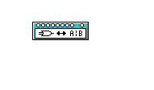
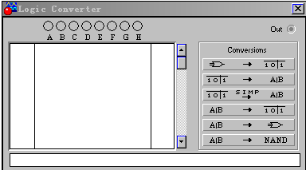
八个输入端
输出端
转换方式选择按钮
输出端
电路→真值表
真值表区
真值表→表达式
真值表→简化表达式
表达→式真值表
表达式→电路
表达式→与非电路
逻辑表达式栏

Slide 27
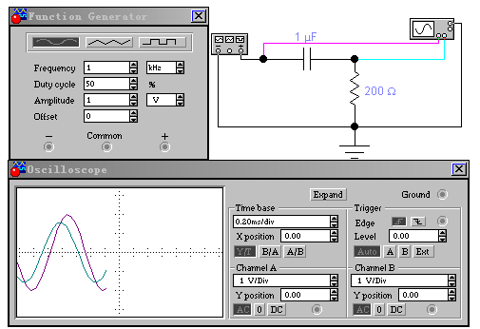
三、操作示范
选取电阻和电容，双击后将阻值改为200Ω，电容值为1uF。
连线时鼠标点中电阻一端，会出一个小黑点，按住后再将鼠标向外沿伸，一直拉到电容一端引脚（这时电容的引脚也会出现一个小黑连接点）。
在仪器库中取出信号源和示波器，再取出接地，按图示完成连线。
若连接点的线不平直，可选中接点（或任何器件），利用键盘上的←↑→↓四个键作调整。
双击仪器的面板，可对信号源和示波器进行参数设置。
双击连线，可改变连线的颜色。
与示波器相连的线的颜色会显示同色的波形。

Slide 28
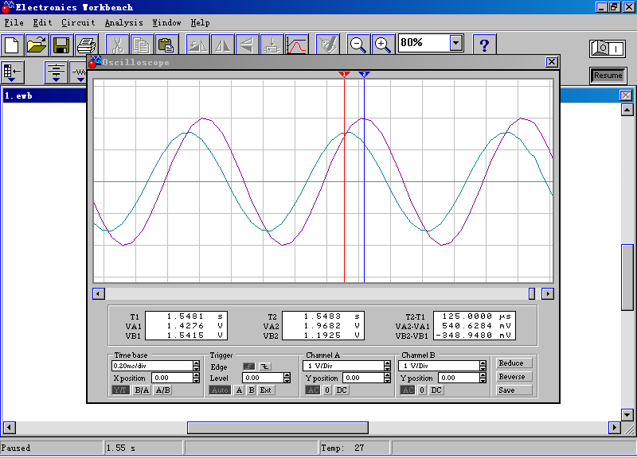
操作示范
将示波器的屏幕展开，可看到二个连续波形，按下暂停键，拖曳滚动条，将波形周期调整到显示二至三个。
拖曳指针，可读出它们之间的频率差，算出它们的相位差。
若用到开关，需按键盘的空格键，它才起作用。
若用到可变电阻，需对它进行参数设置（初始值、改变量），每按一次R键，电阻值就会改变。
器件若需旋转，可按Ctrl+R。

Slide 29
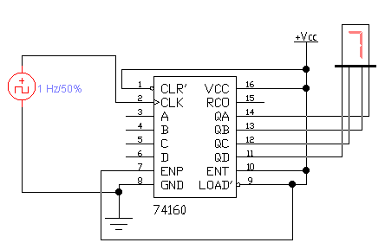
操作示范
数字电路仿真实验，需选取芯片、Vcc（+5V电源）、Gnd接地、时钟源和一些逻辑门等。
输出部分可选取数码管和发光管来观察。
芯片的一些空余管脚最好能接高电平。否则逻辑就会出现差错。

